Slide 1
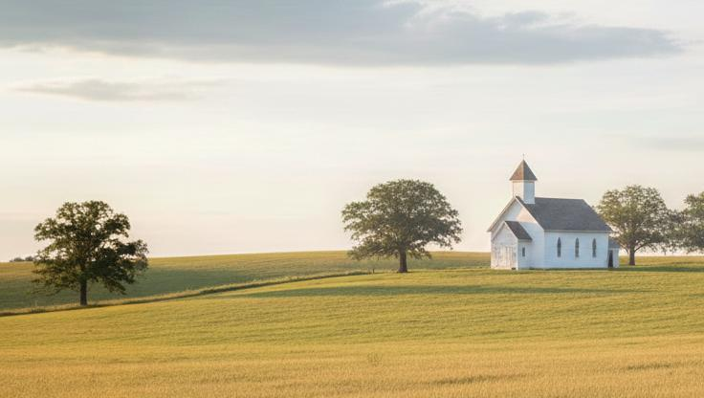

LEZIONE 8 DELLA SCUOLA DEL SABATO
2 TRIMESTRE 2026
23 MAGGIO 2026
LA FEDE

Slide 2

«Or la fede è certezza di cose che si sperano, dimostrazione di realtà che non si vedono»
(Ebrei 11:1)

Slide 3



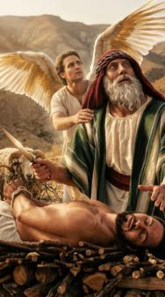


La conoscenza di Dio, lo studio della Bibbia e la preghiera devono avere un elemento in comune per poter diventare fattori di trasformazione nella nostra vita: la fede.
Senza fede, questi elementi si riducono a mera conoscenza o a rituali privi di significato.
Ma, se accompagnati dalla fede, sono elementi potenti che ci condurranno alle vette più alte della nostra esperienza spirituale: «A chi crede tutto è possibile» (Mr 9:23).
Diversi tipi di fede:
  La fede e i segni.
  La misura della fede.
  La fede e i sentimenti.
Cos’è la fede?
  Definizione e sviluppo.
  La fede di Gesù.

Slide 4

DIVERSI TIPI DI FEDE

Slide 5

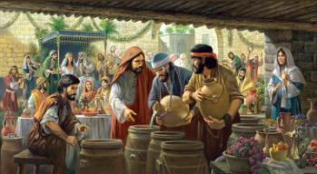

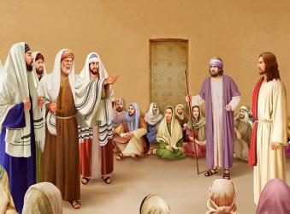

LA FEDE E I SEGNI
«Perciò Gesù gli disse: “Se non vedete segni e prodigi, voi non crederete”» (Giovanni 4:48)
Un segno è una dimostrazione distintiva o una manifestazione intesa a confermare un messaggio ispirato o a sostenere l'autorità divina. Sebbene per segno si intenda generalmente un evento miracoloso, come le nozze di Cana (Gv 2:11), un altro segno fu il fatto che Israele si accampò ai piedi del Sinai per adorare Dio (Es 3:12).
I farisei chiesero a Gesù di mostrare loro un segno di qualsiasi tipo che potesse dimostrare che egli era il Messia, in modo da poter credere in lui (Mr 8:11).
Gesù si irritò perché chiedevano un segno per giustificare la loro mancanza di fede (Mr 8:12). Quando qualcuno non vuole credere, nessun segno potrà convincerlo.
Dio ci ha fornito prove sufficienti nella sua Parola e nella natura affinché chiunque voglia credere, creda. Tuttavia, c'è sempre spazio per il dubbio. Per questo motivo, Gesù ha impartito una benedizione speciale a «coloro che non hanno visto eppure hanno creduto» (Gv 20:29).

Slide 6



LA MISURA DELLA FEDE
«Il Signore disse: “Se aveste fede quanto un granello di senape, potreste dire a questo sicomoro: ‘Sradicati e trapiantati nel mare’, e vi ubbidirebbe”» (Luca 17:6)
Esistono diverse misure di fede:
La fede degli Apostoli
La fede di Pietro
La fede del padre
La fede della cananea
La fede del centurione
La fede di Stefano
«Come mai non avete fede?»
(Mr 4:40)
«uomo di poca fede!»
(Mt 14:31)
«sovvieni alla mia fede»
(Mr 9:24)
«grande è la tua fede»
(Mt 15:28)
«neppure in Israele ho trovato tanta fede» (Lu 7:9)
«uomo pieno di fede»
(At 6:5)
È evidente che la fede può crescere a mano a mano che le radici dell'incredulità vengono sradicate. La convinzione deve sostituire gradualmente il dubbio. La nostra preghiera deve essere: «Aumenta la nostra fede» (Lu 17:5). Grazie all'opera dello Spirito Santo, allo studio della Bibbia e alla nostra esperienza con Dio, potremo constatare che «la vostra fede cresce» (2 Te 1:3).

Slide 7


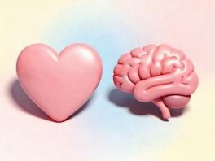


LA FEDE E I SENTIMENTI
«Infatti è per grazia che siete stati salvati, mediante la fede; e ciò non viene da voi: è il dono di Dio» (Efesini 2:8)
La fede è un sentimento o un atto razionale?
La risposta a questa domanda è importante. Non è la stessa cosa dire «mi SENTO salvo» e dire «SO di essere salvo».
Ma partiamo dall'inizio. Qual è l'origine della fede? La fede proviene da Dio, che ce la dona (Ro 12:3; Ef 2:8).
Quando rispondiamo positivamente a quel dono – quando iniziamo a mettere in pratica la fede –, quella fede suscita in noi sentimenti come gioia, serenità e la sensazione di sollievo spirituale.
Ma la fede in sé non è un sentimento, è «certezza» e «convinzione» (Eb 11:1). Non è qualcosa che dipende dal nostro stato d'animo. Quando mi sento debole, oppure ho l'impressione che la mia salvezza sia lontana, è proprio in quel momento che devo esercitare maggiormente la fede.

Slide 8

COS’È LA FEDE?

Slide 9




DEFINIZIONE E SVILUPPO DELLA FEDE
«Or la fede è certezza di cose che si sperano, dimostrazione di realtà che non si vedono»
(Eb 11:1)
Esercitare la fede, seppur piccola possa essere (Mt 17:20)
Studiare la Bibbia (Ro 10:17)
Chiedere a Dio che l’aumenti (Lu 17:5)
Non arrendersi di fronte al dubbio (Mr 9:23,24)
Non basare la mia fede sulla fede di altri (Mt 25:8)
Rispondere allo Spirito Santo (Ga 5:22)
Praticare abitualmente la mia fede (2 Co 5:7)
Ebrei 11:1, 3 e 6 ci offrono una definizione ampia della fede. La fede ha molto a che fare con la nostra concezione di Dio. Ci porta a credere in Lui come Creatore e Rimuneratore.
Nel resto del capitolo, Paolo descrive la fede di molti uomini e donne che ci serve da esempio e da incoraggiamento affinché non ci scoraggiamo nell'attesa del premio.
Come abbiamo visto, non tutti abbiamo lo stesso livello di fede. Come posso rafforzare la fede che ho, sia essa poca o molta?

Slide 10




LA FEDE DI GESÙ
«Qui è la costanza dei santi che osservano i comandamenti di Dio e la fede in Gesù»
(Apocalisse 14:12)
Noi fedeli, che viviamo in vista del ritorno di Gesù, ci distinguiamo per due cose che dobbiamo «osservare» (cioè ubbidire o conservare): i comandamenti e la fede in Gesù (Ap 14:12).
La Legge (i comandamenti) e il Vangelo (la fede) vanno di pari passo. Non si può obbedire senza avere fede, né credere senza obbedire. Ma allora, cosa significa «la fede di Gesù»?
Essere ubbidienti a Gesù e alla sua Parola
Avere un’esperienza quotidiana con Gesù
Fare di Gesù il centro della nostra vita
Vivere in modo conseguente con la nostra fede
Motivare la nostra fede in Gesù
Riflettere Gesù nella nostra vita
Accettare il dono della sua grazia
Grazie alla fede in Gesù siamo giustificati (Ro 5:1), santificati (At 26:18) e diventiamo figli di Dio (Gv 1:12).

Slide 11

«Affidati, dunque, al Signore Gesù affinché ti guidi passo dopo passo sul sentiero retto. Puoi trovare sicurezza e forza in ogni passo che fai, perché puoi essere certo che la tua mano è nella Sua. Puoi ’correre senza stancarti’, puoi ‘camminare senza affaticarti’, perché puoi vedere per fede che la tua mano è nella mano di Cristo. Non sprofonderai nello scoraggiamento, perché man mano che continuerai a conoscere il Signore, confidando in Lui, avrai la certezza che Colui che non abbandona mai coloro che confidano pienamente in Lui, è il tuo costante aiuto».
(E.G. White, «Dio ha cura di noi», 27 ottobre, libera traduzione)

